Slide 1
Aprendizaje Supervisado
Cristian Cardellino

Slide 2
Tercera Clase

Slide 3
Temario de la Clase
¿Qué es aprendizaje supervisado?
Aprendizaje supervisado.
Repaso: Regresión Lineal y Polinomial, Regresión Logística, Naive Bayes.
Support Vector Machines.
Repaso: Perceptrón.
SVC/SVR. Datos no linealmente separables. Función de costo.
Ensemble learning.
Repaso: Decision Trees
Random Forest, Bagging, Boosting, Voting.
Redes neuronales.
Perceptrón multicapa.
Sistemas de recomendación.
Filtrado colaborativo.
Prácticas de reproducibilidad

Slide 4
Redes Neuronales
(Introducción)

Slide 5
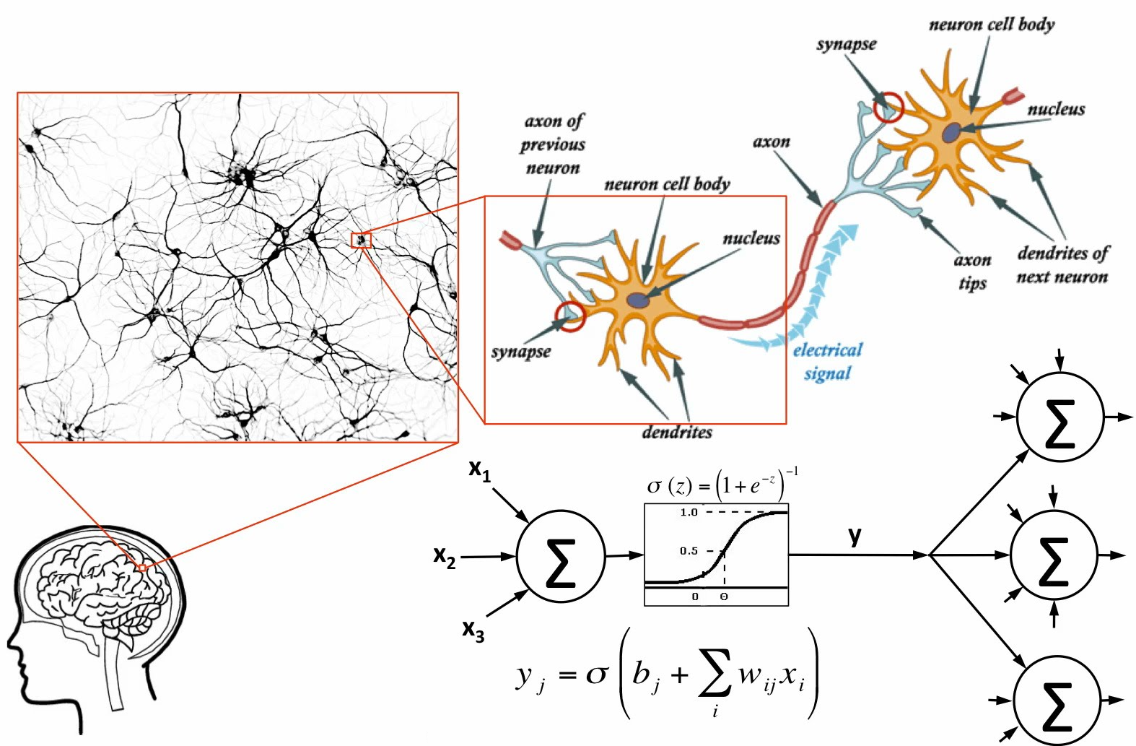
Por qué redes "neuronales"?
Image by Victor Lavrenko

Slide 6
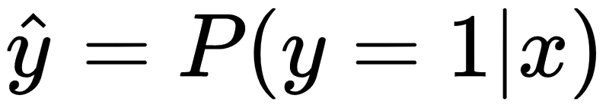
Repaso de la Regresión Logística
Dado x, el objetivo es encontrar:
Cuál es la forma más sencilla de transformar un vector x?

Slide 7
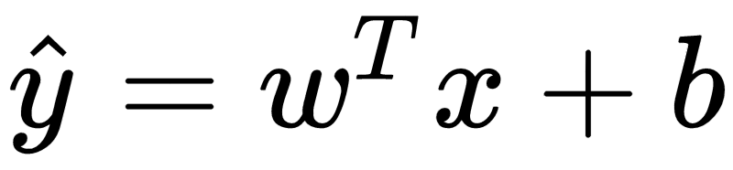
Repaso de la Regresión Logística
Dado x, el objetivo es encontrar:
Cuál es la forma más sencilla de transformar un vector x?
Pero nos gustaría que ŷ fuese una probabilidad: 0 ≤ ŷ ≤ 1

Slide 8
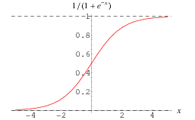
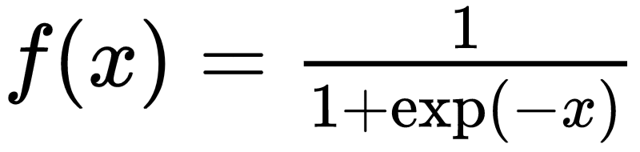
Repaso de la Regresión Logística: Sigmoid
Función de Sigmoid

Slide 9
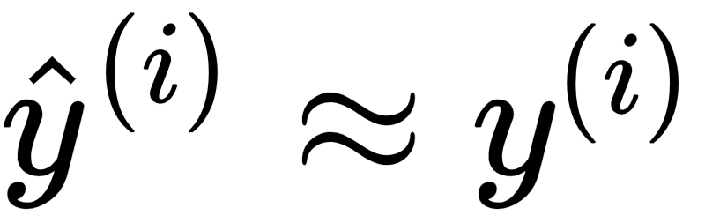
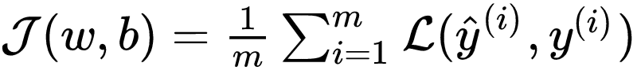
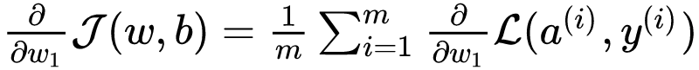
Repaso de la Regresión Logística: Coste
Se disponen de m instancias
Se pretende predecir
Luego, buscamos minimizar (en regresión logística):
Siendo entonces la función de coste:
Para minimizarla, usamos descenso por gradientes. Necesitaremos:

Slide 10
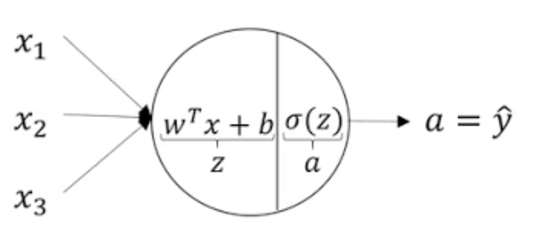
La Regresión Logística como una neurona

Slide 11
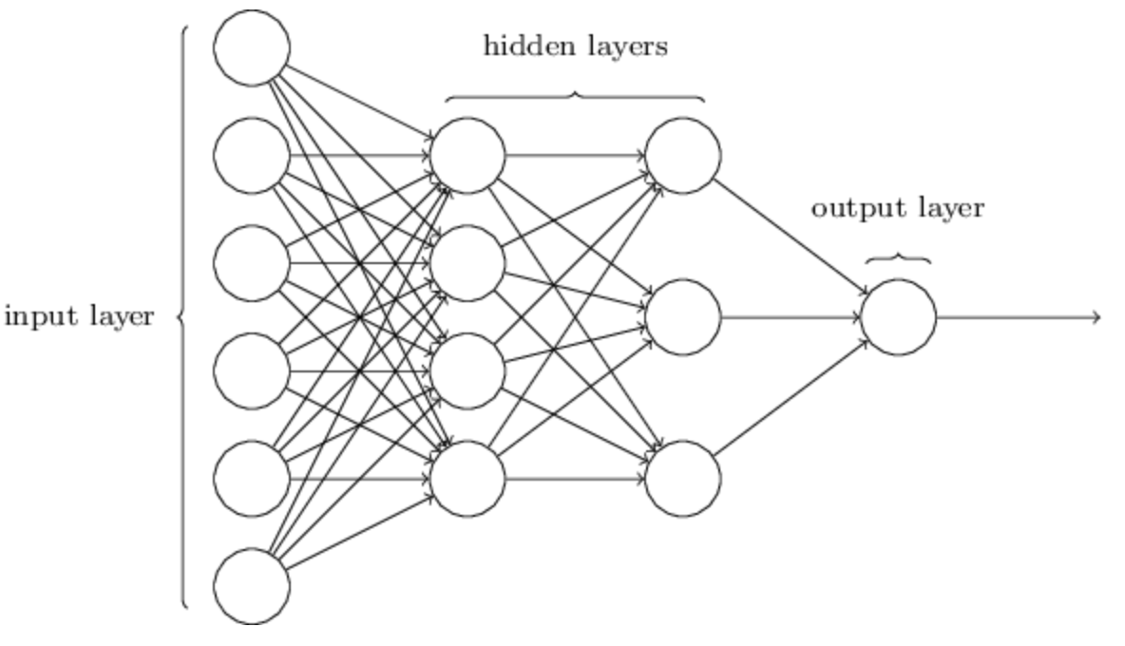
Redes Neuronales

Slide 12
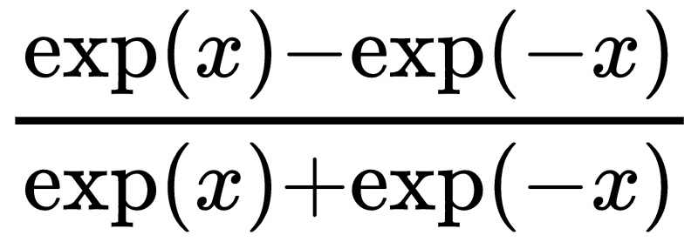
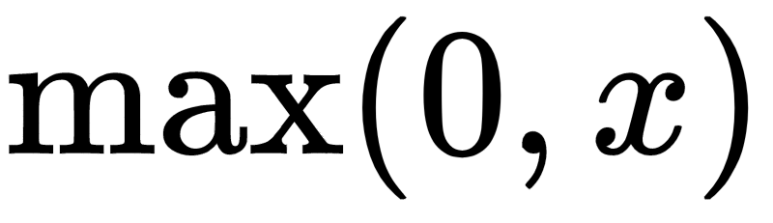
Redes Neuronales
Funciones de Activación:
Sigmoid (como en la regresión logística)
tanh:
Rectified Linear Unit (ReLU):

Slide 13
Demo Time (demo_10_neural_networks)

Slide 14
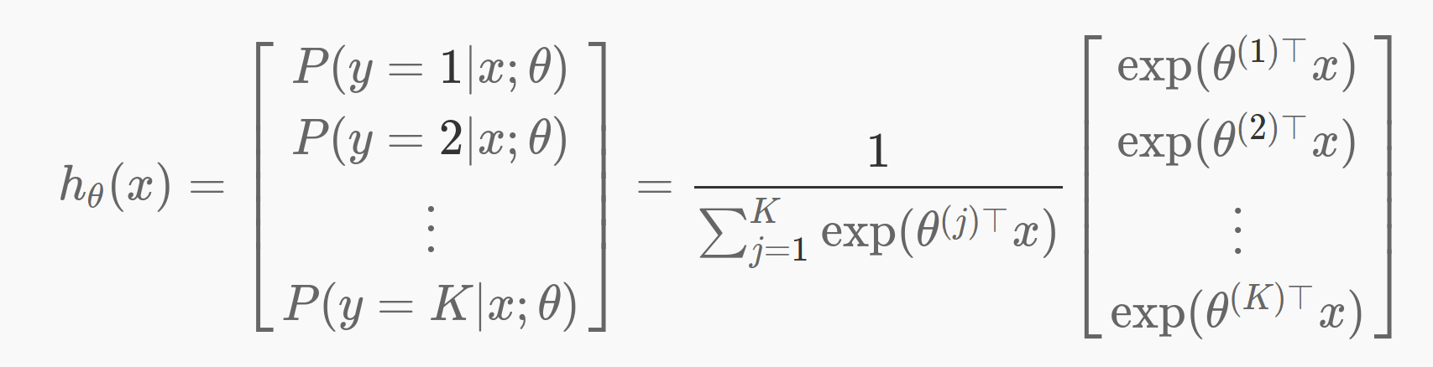
Softmax Regression (Multiple Classes)
Buscamos predecir un vector de probabilidades (cada clase es una dimensión del vector).
Modificamos nuestra hipótesis:
Notes:
Se puede ver el caso K=2 en "Relationship to Logistic Regression": http://deeplearning.stanford.edu/tutorial/supervised/SoftmaxRegression/

Slide 15
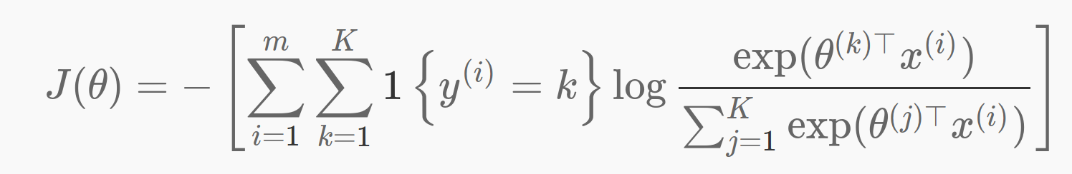
Softmax Regression: Cost Function
Cambia la función de costo:
Donde el valor de es igual a 1 si la condición entre {} se cumple y 0 en caso contrario.
Notes:
También se ve cómo se relaciona con el coste anterior para K=2 en http://deeplearning.stanford.edu/tutorial/supervised/SoftmaxRegression/

Slide 16
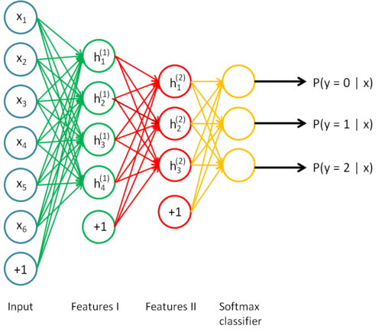
Multiclass Neural Networks

Slide 17
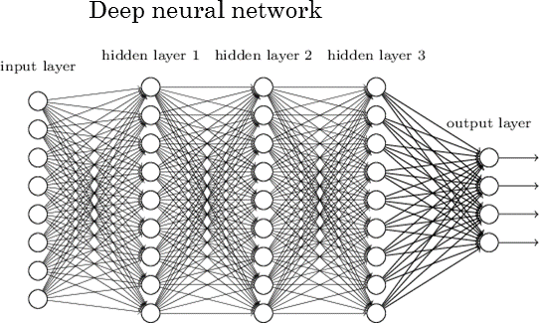
Redes Neuronales Profundas (Deep Learning)

Slide 18
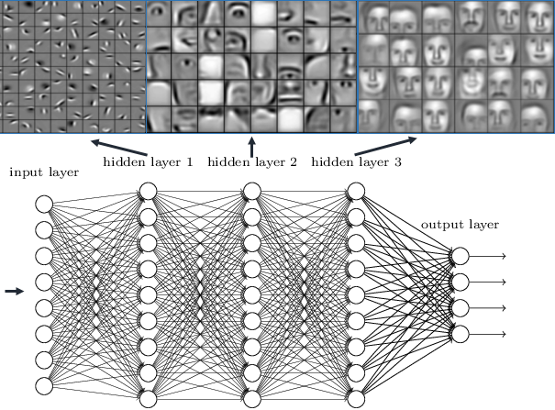
Redes Neuronales Profundas
Notes:
https://github.com/InFoCusp/tf_cnnvis

Slide 19
Redes Neuronales
Dataset:
Train/Test/Validation

Slide 20
Redes Neuronales
Dataset:
Train/Test/Validation
Ahora?
Muchísimos datos (>> 10.000.000 registros)
Asegurarse que test / validation vienen de la misma distribución

Slide 21
Redes Neuronales: sesgo y varianza
Underfitting (high bias):
Ampliar la red
Cambiar la arquitectura de la red
Overfitting (high variance):
Agregar más datos
Regularización
Cambiar la arquitectura de la red
Notes:
Un post muy bueno sobre el tema: http://scott.fortmann-roe.com/docs/BiasVariance.html

Slide 22
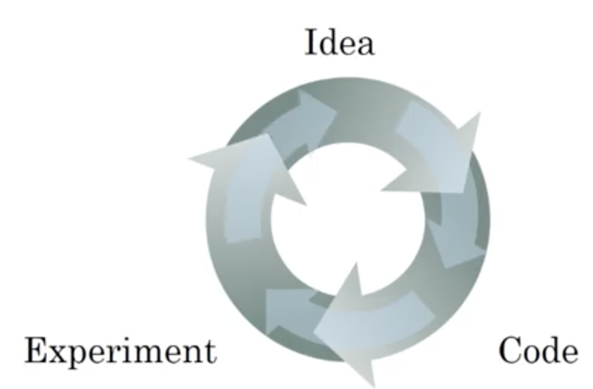
Redes Neuronales
Cómo se determinan?
el número de capas ocultas (hidden layers)?
el número de unidades (units)?
qué función de activación usar?
...

Slide 23
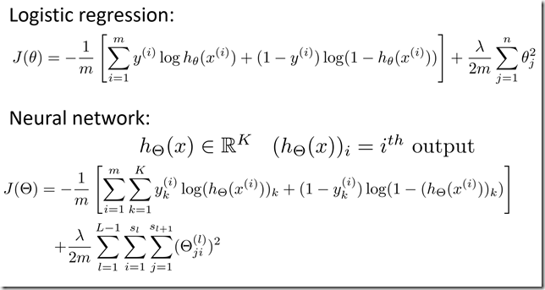
Redes Neuronales: Regularización

Slide 24

Redes Neuronales: Dropout

Slide 25
Sistemas de Recomendación
(Introducción)

Slide 26
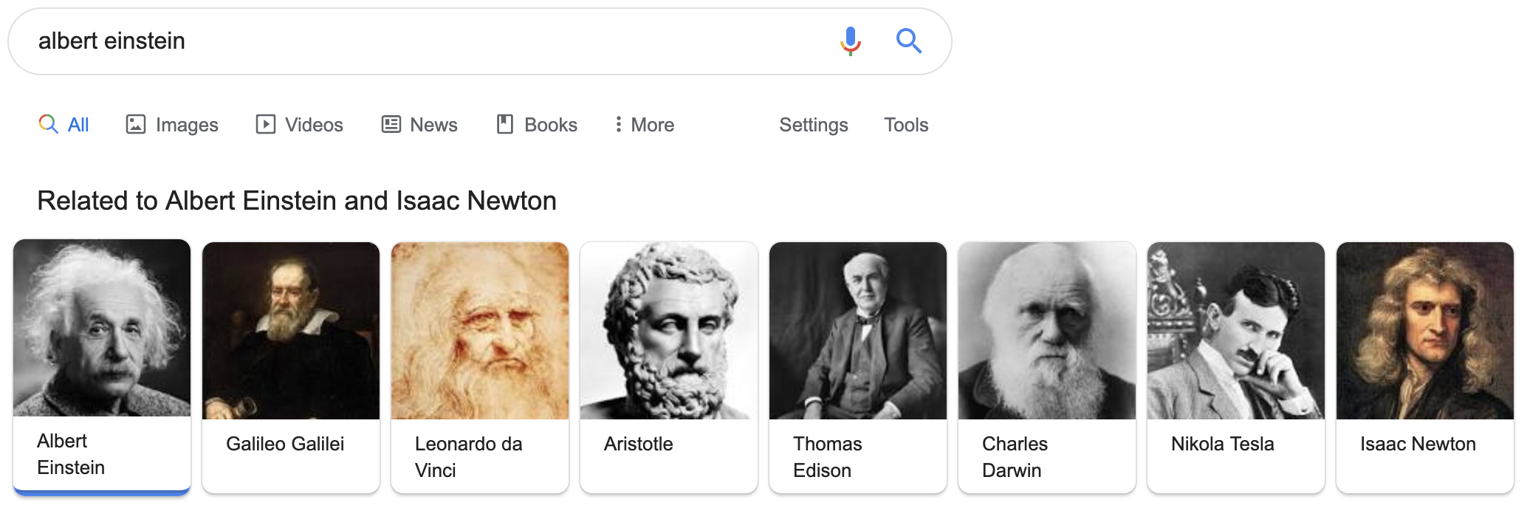
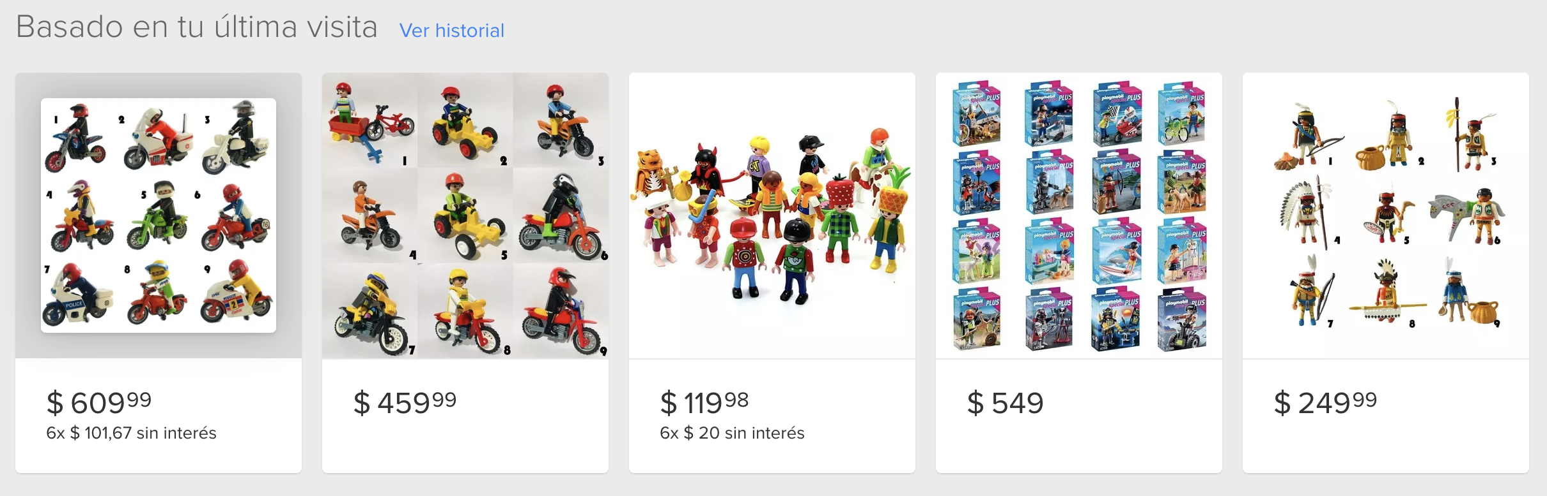
Sistemas de Recomendación: ejemplos

Slide 27
Sistemas de Recomendación: objetivos
Los sistemas de recomendación se centran en:
items, para eCommerce
contenido, para eLearning, noticias
links, para navegación
en general, se habla de ítems como término genérico.
El objetivo general de estos sistemas es el de guiar a los usuarios a tomar decisiones.

Slide 28
Tipos de Sistemas de Recomendación
Basados en contenido: tratan el problema de manera específica para cada usuario y "aprenden" una clasificación de lo que a un usuario le gusta basado en las características (contenido) de un ítem.
Filtros colaborativos: se basan en la idea que los usuarios que coinciden en el pasado lo harán en el futuro y que les gustarán ítems similares.
Basados en el conocimiento: el usuario proporciona explícitamente parámetros del producto que quiere
Basados en cuestiones demográficas
Sistemas híbridos
Notes:
https://miro.medium.com/max/1400/1*aSq9viZGEYiWwL9uJ3Recw.png

Slide 29
Filtros colaborativos
Combina usuarios con intereses similares
Se podría requerir de muchos usuarios para que las posibilidades de encontrar un par con intereses en común.
Tiene que existir un método sencillo para reflejar los intereses de los usuarios.
Se necesita de un algoritmo eficiente para combinar a los usuarios con gustos similares.

Slide 30
Filtros colaborativos: cómo funcionan?
INPUT
Usuarios generan puntuaciones a un conjunto de ítems (implícita o explícitamente): matriz de puntuaciones usuario-ítem
OUTPUT
Predicción (numérica) indicando cuánto a un usuario le gusta un ítem
Una lista con N ítems recomendados por usuario

Slide 31
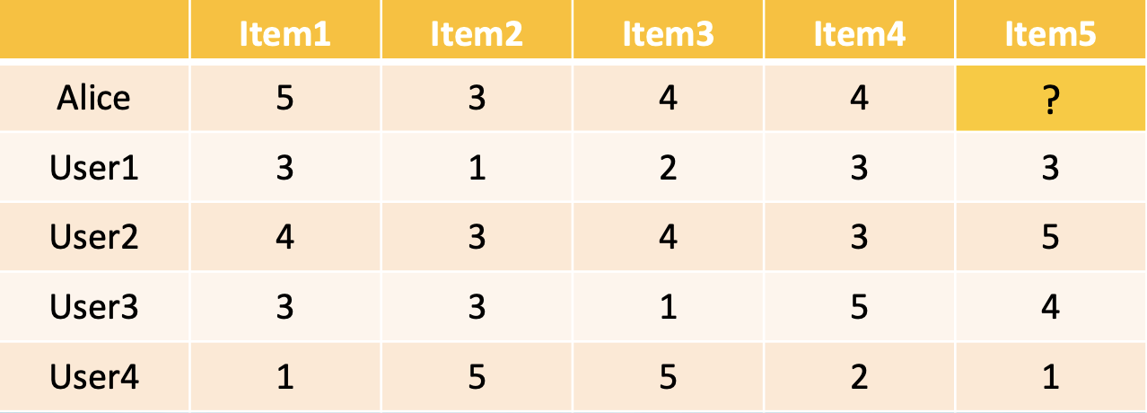
Filtros colaborativos: Vecindarios basado en usuarios
Dado un usuario (Alice) y un ítem que todavía no se ha asignado un puntaje, se debe:
encontrar el conjunto de usuarios que más se parecen a Alice (usuarios a los que les gustan ítems similares) y han puntuado el objeto
usar sus puntuaciones para predecir si a Alice le gustará el ítem
aplicar este proceso sobre todos los objetos que Alice no ha puntuado y recomendar los que tienen mayor puntuación

Slide 32
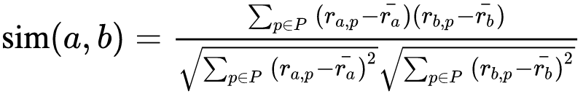
Similitud entre usuarios
Coeficiente de correlación (Pearson correlation)
donde:
a y b son usuarios;
r_{a,p} es la puntuación del usuario a al ítem p;
y P es el conjunto de ítems que ya han sido puntuados por a y b .
Notes:
\text{sim}(a,b) = \frac{\sum_{p \in P}{(r_{a,p} - \bar{r_a})(r_{b,p} - \bar{r_b})}}{\sqrt{\sum_{p \in P}{(r_{a,p} - \bar{r_a})^2}}\sqrt{\sum_{p \in P}{(r_{b,p} - \bar{r_b})^2}}}

Slide 33
Similitud entre usuarios
sim(Alice, User1) = 0.85 sim(Alice, User2) = 0.70 sim(Alice, User3) = 0 sim(Alice, User4) = -0.79
Notes:
\text{sim}(a,b) = \frac{\sum_{p \in P}{(r_{a,p} - \bar{r_a})(r_{b,p} - \bar{r_b})}}{\sqrt{\sum_{p \in P}{(r_{a,p} - \bar{r_a})^2}}\sqrt{\sum_{p \in P}{(r_{b,p} - \bar{r_b})^2}}}

Slide 34
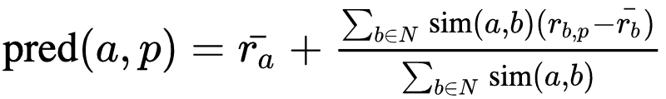
Similitud entre usuarios
Coeficiente de correlación
donde:
N es el conjunto de "vecinos"
p es un ítem
Notes:
\text{pred}(a,p) = \bar{r_a} + \frac{\sum_{b \in N}{\text{sim}(a,b)(r_{b,p}-\bar{r_b})}}{\sum_{b \in N}{\text{sim}(a,b})}
\text{pred}(\text{Alice},\text{item5}) = 4 + \frac{0.85(3-2.4) + 0.7(5-3.8)}{0.85 + 0.7}

Slide 35
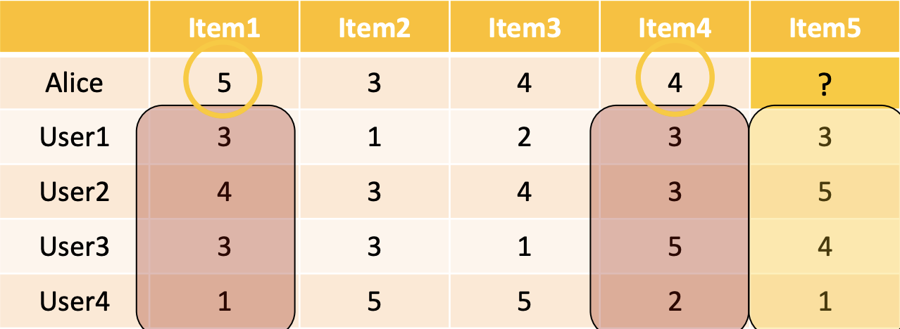
Filtros colaborativos: Vecindarios basado en ítems
Se usan las semejanzas entre los ítems (y no entre los usuarios) para hacer las predicciones. Por ejemplo, busquemos los ítems parecidos al Item5. Ahora usamos las puntuaciones que Alice le asignó a tales ítems para darle un valor al Item5.

Slide 36
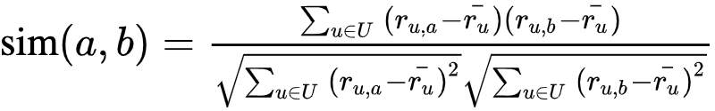
Similitud entre ítems
Distancia (ajustada) del coseno
donde:
a y b son ítems;
r_{u,a} es la puntuación del usuario u al ítem a;
y U es el conjunto de usuarios que han puntuado a los ítems a y b.
Notes:
\text{sim}(a,b) = \frac{\sum_{u \in u}{(r_{u,a} - \bar{r_u})(r_{u,b} - \bar{r_u})}}{\sqrt{\sum_{u \in U}{(r_{u,a} - \bar{r_u})^2}}\sqrt{\sum_{u \in U}{(r_{u,b} - \bar{r_u})^2}}}
Corr vs CosSim: https://brenocon.com/blog/2012/03/cosine-similarity-pearson-correlation-and-ols-coefficients/

Slide 37
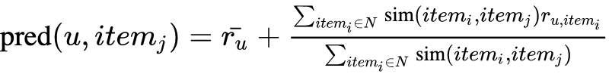
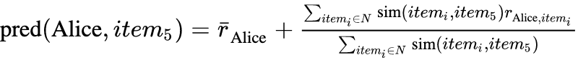
Similitud entre ítems
donde:
N es el conjunto de "vecinos"
u es un usuario
Notes:
\text{pred}(u,item_j) = \bar{r_u} + \frac{\sum_{item_i \in N}{\text{sim}(item_i,item_j)r_{u,item_i}}}{\sum_{item_i \in N}{\text{sim}(item_i,item_j})}
\text{pred}(\text{Alice},item_5) = \bar{r}_{\text{Alice}} + \frac{\sum_{item_i \in N}{\text{sim}(item_i,item_5)r_{\text{Alice},item_i}}}{\sum_{item_i \in N}{\text{sim}(item_i,item_5})}

Slide 38
Filtros colaborativos: Preprocesamiento
Para que estos sistemas de recomendación sean escalables, es necesario aprender el modelo "offline".
Calcular offline todos las similitudes entre pares de objetos
Calcular la predicción en tiempo real (pred de la slide anterior)
El vecindario (N) suele ser bastante pequeño (el usuario puntúa pocos objetos)
Este preprocesamiento funciona en CF por ítems (y no en CF por usuarios): las similitudes entre ítems suelen ser más estables que entre usuarios.

Slide 39
Filtros colaborativos: Preprocesamiento
Requerimientos de memoria: si consideramos n ítems, tendremos n² similitudes.
En la práctica, la matriz es dispersa (muchos pares de ítems que no tienen similitud).
Se suelen usar reducciones fijando un umbral mínimo de "co-ratings": se eliminan ítems que tienen pocas puntuaciones comunes, usando al menos n' usuarios.
Se puede también limitar el tamaño del vecindario (N).

Slide 40
Filtros colaborativos: Problemas
Cold start problem:
¿Cómo recomendamos nuevos ítems?
¿Qué le recomendamos a usuarios nuevos?
Soluciones inmediatas:
Forzar a los usuarios a puntuar un conjunto de objetos (-1)
Emplear otro método para la estos casos (basado en contenido, información demográfica o recomendaciones no personalizadas)

Slide 41
Filtros colaborativos: Problemas
Problemas con los vecindarios:
El conjunto de usuarios ítems similares puede ser muy pequeño. Lo que produce malas predicciones.
Alternativas:
CF recursivo
Transitividad entre vecinos
Notes:
CF recursivo: https://www.math.uci.edu/icamp/courses/math77b/lecture_12w/pdfs/Chapter%2002%20-%20Collaborative%20recommendation.pdf (slide 21)

Slide 42
Demo Time (demo_11_recommender_systems)

Slide 43
Fin de la tercera clase

